Slide 1

Chào mừng các em đến với tiết Tiếng Việt - Lớp 2

Slide 2


Thứ Tư ngày ... tháng 4 năm 2022
Tiếng Việt
Bài 28: Khám phá đáy biển ở Trường Sa (t1+2)

Slide 3


Slide 4

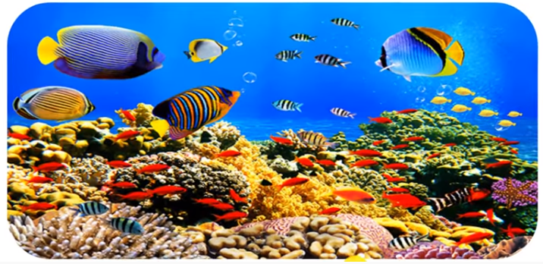
Nói những điều em biết về biển.
Biển là một vùng nước mặn rộng lớn, nối liền các đại dương với nhau. Dưới biển có rất nhiều loài cá, san hô, rong biển, ...

Slide 5
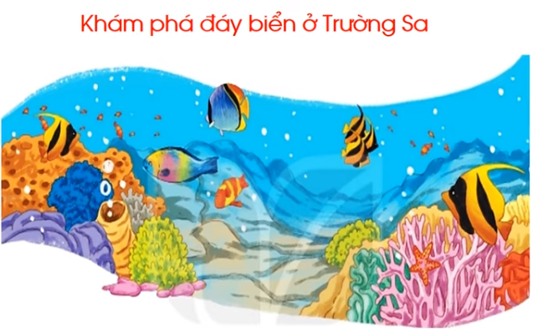

Slide 6
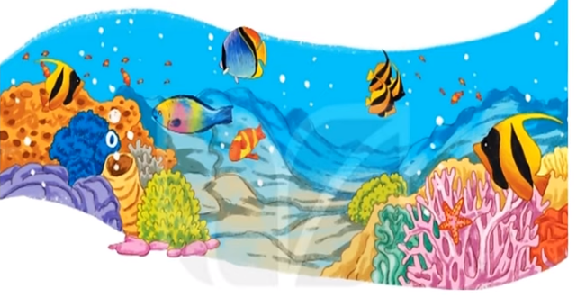
KHÁM PHÁ ĐÁY BIỂN Ở TRƯỜNG SA
Nhắc đến Trường Sa, ngoài các đảo, người ta nhắc đến biển. Mà biển thì có muôn vàn điều kì thú. Thám hiểm đáy biển ở Trường Sa của nước ta sẽ thấy bao nhiều thú vị.
Biển ở Trường Sa có những loài cá đẹp rực rỡ và lạ mắt. Từng đàn cá đủ màu sắc, dày đặc đến hàng trăm con tạo nên một tấm thảm hoa di động. Những vỉa san hô chạy dài từ chân mỗi đảo xuống sâu dần dưới đáy biển. San hô làm cho đáy biển trông như một bức tranh khổng lồ, đẹp như những tòa lâu đài trong truyện cổ tích.
Trường Sa là vùng biển thân yêu của Tổ quốc, có cảnh đẹp kì thú và hàng nghìn loài vật sống dưới biển.
(Theo Nguyễn Xuân Thủy)

Slide 7

thám hiểm
trường sa
vỉa san hô
rực rỡ

Slide 8
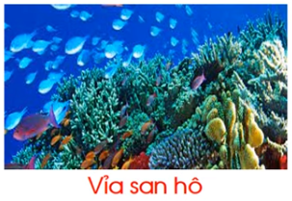

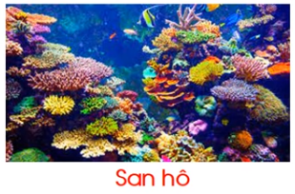
Giải nghĩa từ
Thám hiểm: đi vào vùng xa lạ, hiểm trở để khám phá những
điều mới lạ.
San hô: động vật biển, có bộ xương dạng cánh hoa, nhiều màu
sắc.
Vỉa san hô: san hô tập trung thành bờ như bức tường đá.

Slide 9
KHÁM PHÁ ĐÁY BIỂN Ở TRƯỜNG SA
Nhắc đến Trường Sa, ngoài các đảo, người ta nhắc đến biển. Mà biển thì có muôn vàn điều kì thú. Thám hiểm đáy biển ở Trường Sa của nước ta sẽ thấy bao nhiều thú vị.
Biển ở Trường Sa có những loài cá đẹp rực rỡ và lạ mắt. Từng đàn cá đủ màu sắc, dày đặc đến hàng trăm con tạo nên một tấm thảm hoa di động. Những vỉa san hô chạy dài từ chân mỗi đảo xuống sâu dần dưới đáy biển. San hô làm cho đáy biển trông như một bức tranh khổng lồ, đẹp như những tòa lâu đài trong truyện cổ tích.
Trường Sa là vùng biển thân yêu của Tổ quốc, có cảnh đẹp kì thú và hàng nghìn loài vật sống dưới biển.
(Theo Nguyễn Xuân Thủy)
1
2
3
Đọc đoạn trong nhóm
Đọc nối tiếp đoạn

Slide 10

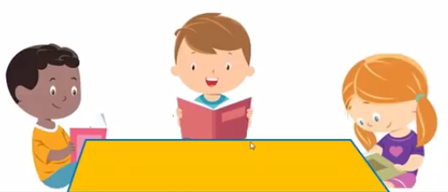


LUYỆN ĐỌC NHÓM
Tớ đọc đoạn 2
Tớ đọc đoạn 3
Tớ đọc đoạn 1

Slide 11
KHÁM PHÁ ĐÁY BIỂN Ở TRƯỜNG SA
Nhắc đến Trường Sa, ngoài các đảo, người ta nhắc đến biển. Mà biển thì có muôn vàn điều kì thú. Thám hiểm đáy biển ở Trường Sa của nước ta sẽ thấy bao nhiều thú vị.
Biển ở Trường Sa có những loài cá đẹp rực rỡ và lạ mắt. Từng đàn cá đủ màu sắc, dày đặc đến hàng trăm con tạo nên một tấm thảm hoa di động. Những vỉa san hô chạy dài từ chân mỗi đảo xuống sâu dần dưới đáy biển. San hô làm cho đáy biển trông như một bức tranh khổng lồ, đẹp như những tòa lâu đài trong truyện cổ tích.
Trường Sa là vùng biển thân yêu của Tổ quốc, có cảnh đẹp kì thú và hàng nghìn loài vật sống dưới biển.
(Theo Nguyễn Xuân Thủy)
1
2
3
Đọc toàn bài
Hai nhóm đọc bài

Slide 12


Slide 13
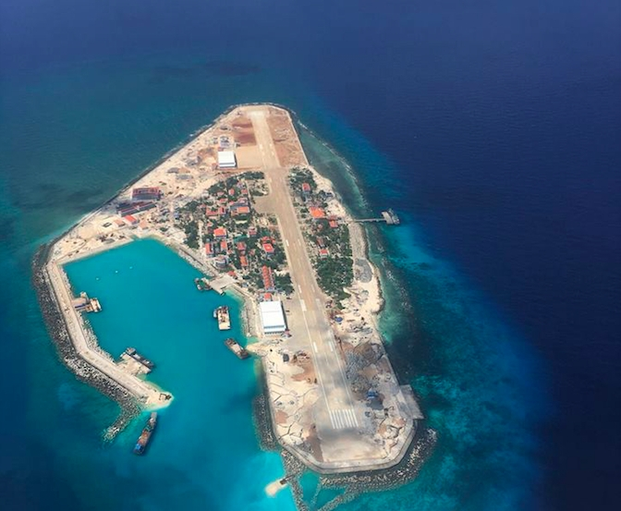
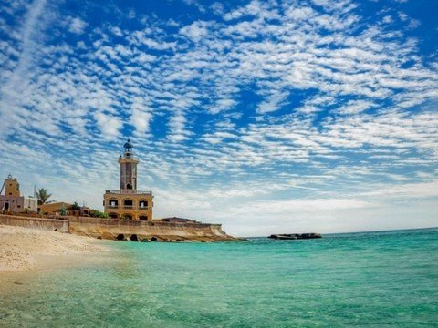
1. Nhắc đến Trường Sa người ta nhắc đến những gì?
Nhắc đến Trường Sa, ngoài các đảo, người ta nhắc đến biển. Mà biển thì có muôn vàn điều kì thú. Thám hiểm đáy biển ở Trường Sa của nước ta sẽ thấy bao nhiều thú vị.
Đọc thầm đoạn 1

Slide 14
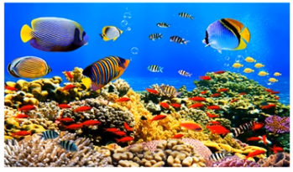
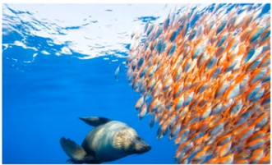
2. Vẻ đẹp của những loài cá được miêu tả như thế nào?
Biển ở Trường Sa có những loài cá đẹp rực rỡ và lạ mắt. Từng đàn cá đủ màu sắc, dày đặc đến hàng trăm con tạo nên một tấm thảm hoa di động. Những vỉa san hô chạy dài từ chân mỗi đảo xuống sâu dần dưới đáy biển. San hô làm cho đáy biển trông như một bức tranh khổng lồ, đẹp như những tòa lâu đài trong truyện cổ tích.
Đọc thầm đoạn 2

Slide 15
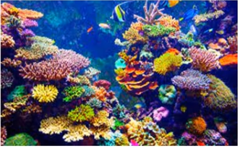
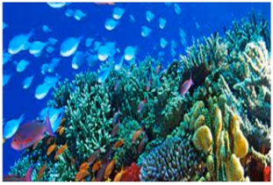
3. San hô dưới đáy biển được so sánh với những gì?
Biển ở Trường Sa có những loài cá đẹp rực rỡ và lạ mắt. Từng đàn cá đủ màu sắc, dày đặc đến hàng trăm con tạo nên một tấm thảm hoa di động. Những vỉa san hô chạy dài từ chân mỗi đảo xuống sâu dần dưới đáy biển. San hô làm cho đáy biển trông như một bức tranh khổng lồ, đẹp như những tòa lâu đài trong truyện cổ tích.

Slide 16
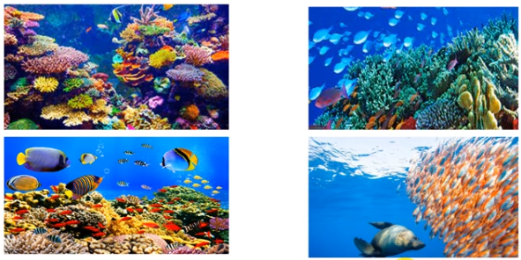
4. Sau bài đọc, em biết thêm điều gì về biển ở Trường Sa?
Sau bài học, em biết thêm về biển Trường Sa là vùng biển thân yêu của Tổ quốc, có cảnh đẹp kì thú, rực rỡ với hàng nghìn loài vật sống dưới biển.

Slide 17
KHÁM PHÁ ĐÁY BIỂN Ở TRƯỜNG SA
Nhắc đến Trường Sa, ngoài các đảo, người ta nhắc đến biển. Mà biển thì có muôn vàn điều kì thú. Thám hiểm đáy biển ở Trường Sa của nước ta sẽ thấy bao nhiều thú vị.
Biển ở Trường Sa có những loài cá đẹp rực rỡ và lạ mắt. Từng đàn cá đủ màu sắc, dày đặc đến hàng trăm con tạo nên một tấm thảm hoa di động. Những vỉa san hô chạy dài từ chân mỗi đảo xuống sâu dần dưới đáy biển. San hô làm cho đáy biển trông như một bức tranh khổng lồ, đẹp như những tòa lâu đài trong truyện cổ tích.
Trường Sa là vùng biển thân yêu của Tổ quốc, có cảnh đẹp kì thú và hàng nghìn loài vật sống dưới biển.
(Theo Nguyễn Xuân Thủy)
Đọc lại bài

Slide 18


Slide 19
1. Tìm những từ chỉ đặc điểm trong các từ dưới đây.

Slide 20

2. Đặt một câu với từ vừa tìm được.
- Khủng long là loài vật khổng lồ.

